Slide 1
APLICATIVO COMPUTACIONAL PARA CÁLCULO DO COEFICIENTE DE ARRASTO DE MINIFOGUETES CD 2.1
GRUPO DE FOGUETES CARL SAGAN
TOBIAS PINHEIRO QUELUZ

Slide 2

INTRODUÇÃO
A determinação teórica do coeficiente de arrasto não apresenta um modelo matemático padrão definido.
Os programas computacionais existentes subestimam os valores de Cd .
O método de obtenção do coeficiente não é divulgado ou apresentado de forma clara.

Slide 3
COEFICIENTE DE ARRASTO
Adimensional
Utilizado para quantificar o arrasto ou resistência de um objeto em um meio fluido
Pode ser determinado experimentalmente através de testes em túneis de vento

Slide 4

TÚNEL DE VENTO

Slide 5
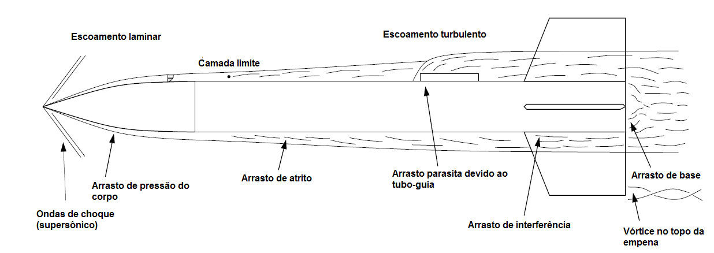

COEFICIENTE DE ARRASTO
$$Cd=\frac{2D}{ρV^{2}A}$$

Slide 6
CD 2.1
Linguagem Fortran 90
Calcula o coeficiente de arrasto de espaçomodelos em escoamento subsônico/transônico/supersônico
Os narizes podem apresentar formato cônico, ogiva, elíptico ou parabólico.
As empenas são trapezoidais e suas bordas podem ter um perfil arredondado ou quadrado.
O efeito do tubo-guia e do escoamento de gases sobre o arrasto podem ser considerados.
O ângulo de ataque de 0°.

Slide 7
MODELO MATEMÁTICO
Coeficiente de arrasto de atrito (Cd_{a}) – Hoult (2013)
Coeficiente de arrasto de base (Cd_{b}), de pressão (Cd_{p}) e parasita (Cd_{pa}) – Niskanen (2013)
Coeficiente de arrasto de interferência (Cd_{i}) – Cannon (2004)

Slide 8
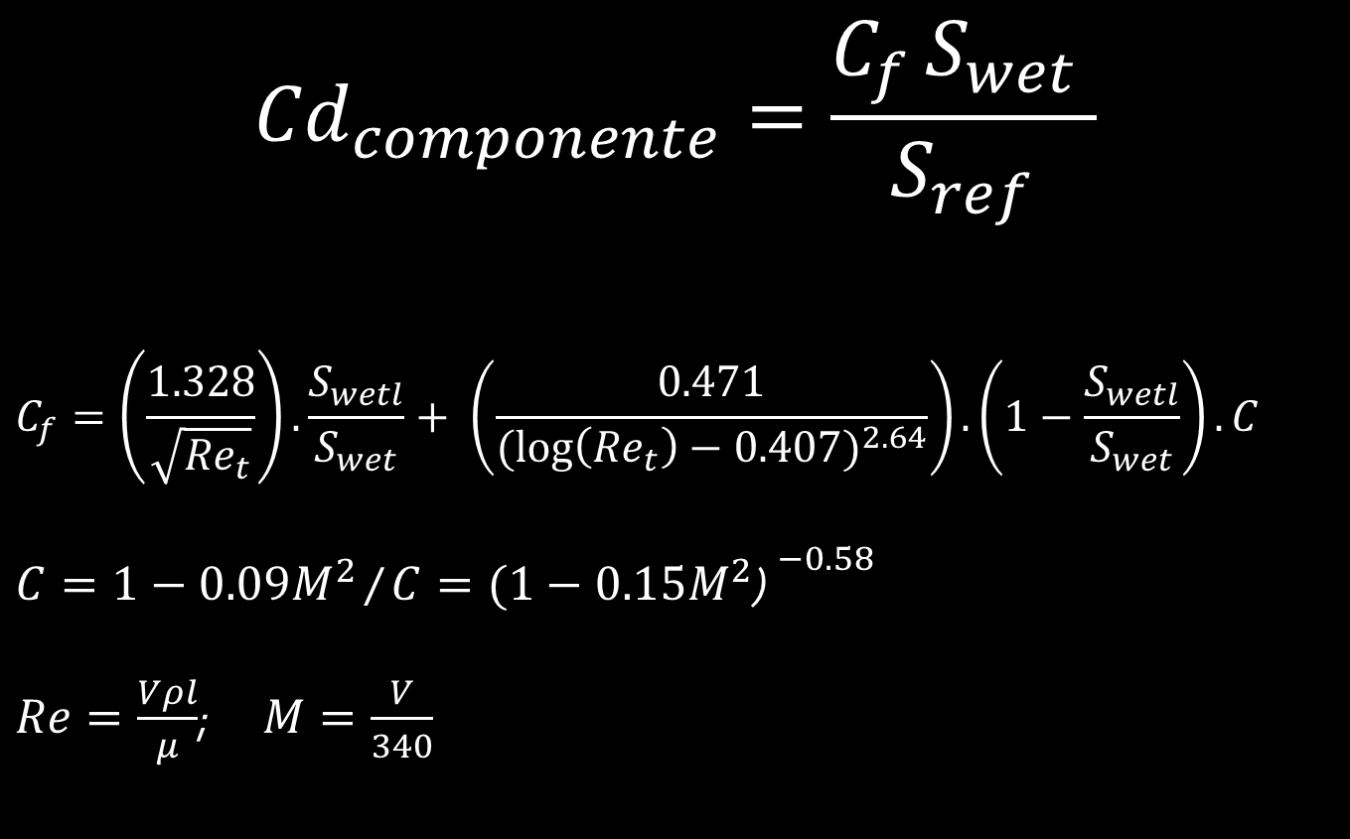
CD DE ATRITO
$${Cd}_{componente}=\frac{C_{f }S_{wet} }{S_{ref}}$$
$$C_{f}=\left(\frac{1.328}{\sqrt{{Re}_{t}}}\right).\frac{S_{wetl}}{S_{wet}}+ \left(\frac{0.471}{{(\log\left({Re}_{t}\right)−0.407)}^{2.64}}\right).\left(1−\frac{S_{wetl}}{S_{wet}}\right).C$$
$C=1−0.09M^{2}$ / $C={(1−0.15M^{2}\text{) }}^{−0.58}$
$Re=\frac{Vρl}{μ}$; $M=\frac{V}{340}$

Slide 9
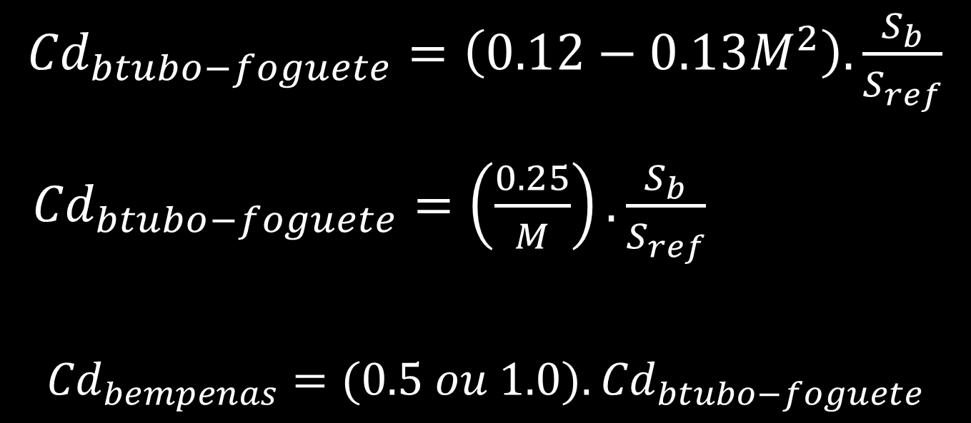
CD DE BASE
${Cd}_{btubo−foguete}=\left(0.12−0.13M^{2}\right).\frac{S_{b}}{S_{ref}}$
${Cd}_{btubo−foguete}=\left(\frac{0.25}{M}\right).\frac{S_{b}}{S_{ref}}$
${Cd}_{bempenas}=(0.5 ou 1.0).$ ${Cd}_{btubo−foguete}$

Slide 10
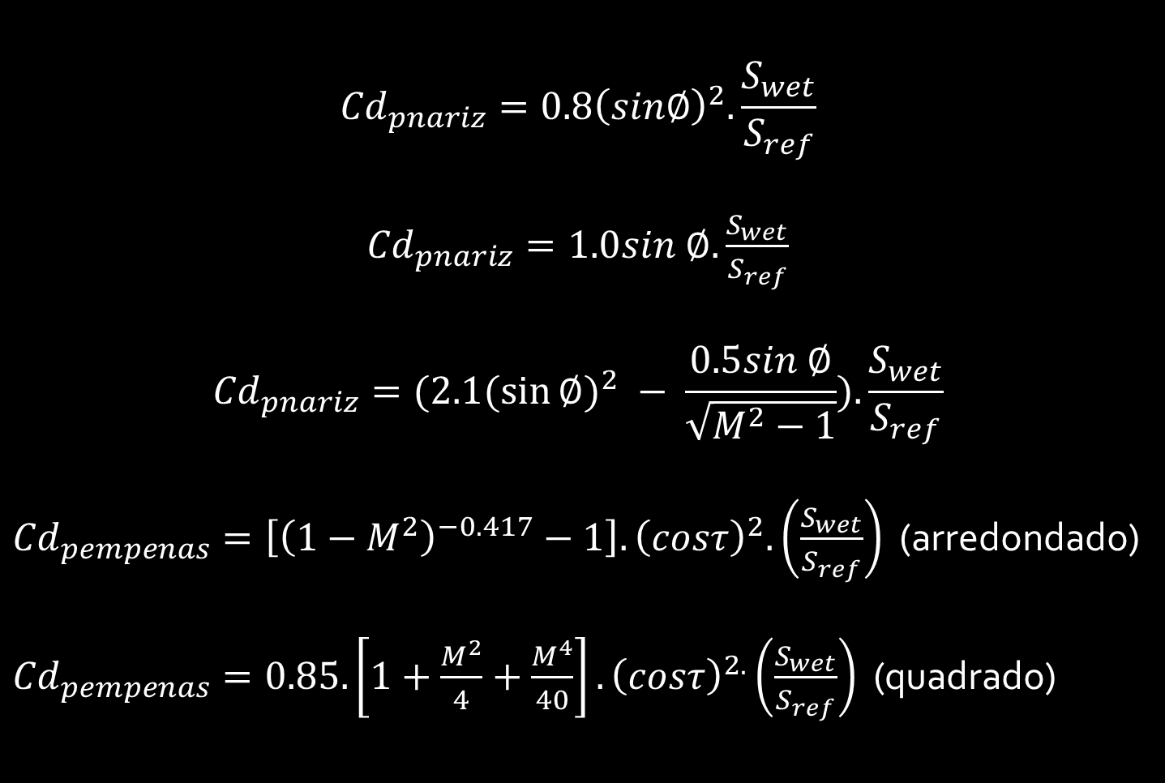
CD DE PRESSÃO
$${Cd}_{pnariz}=0.8{\left(sin∅\right)}^{2}.\frac{S_{wet}}{S_{ref}}$$
${Cd}_{pnariz}=1.0sin$ $∅.\frac{S_{wet}}{S_{ref}}$
$${Cd}_{pnariz}=({2.1(\sin{∅)}}^{2} − \frac{0.5sin ∅}{\sqrt{M^{2}−1}}).\frac{S_{wet}}{S_{ref}}$$
${Cd}_{pempenas}=\left[{\left(1−M^{2}\right)}^{−0.417}−1\right].{\left(cosτ\right)}^{2}.\left(\frac{S_{wet}}{S_{ref}}\right)$ (arredondado)
${Cd}_{pempenas}=0.85.\left[1+\frac{M^{2}}{4}+\frac{M^{4}}{40}\right].{\left(cosτ\right)}^{2.}\left(\frac{S_{wet}}{S_{ref}}\right)$ (quadrado)

Slide 11
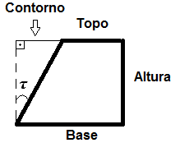
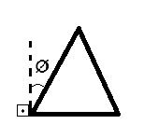
CD DE PRESSÃO

Slide 12
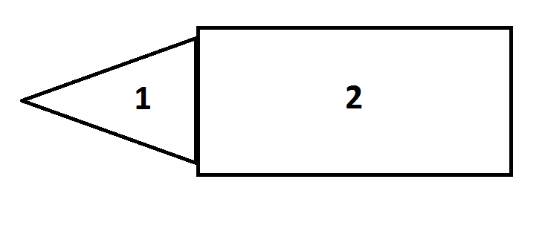
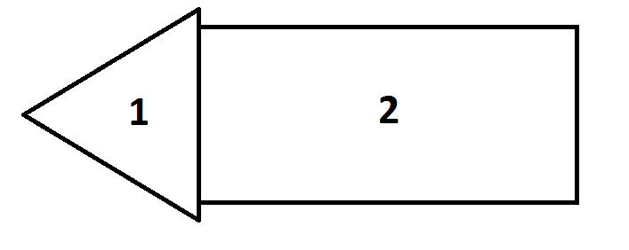

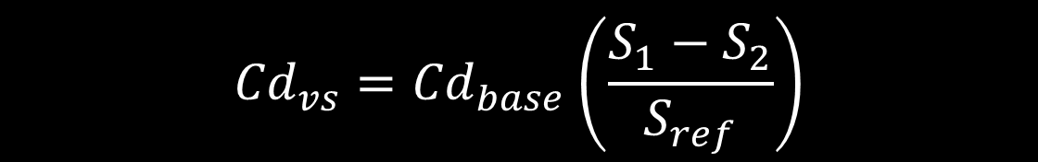
CD DEVIDO À VARIAÇÃO DE SEÇÃO
$${Cd}_{vs}=\left[0.85\left(1+\frac{M^{2}}{4}+\frac{M^{4}}{40}\right) \left(\frac{S_{2}−S_{1}}{S_{ref}}\right)\right]$$
1.
$${Cd}_{vs}={Cd}_{base}\left(\frac{S_{1}−S_{2}}{S_{ref}}\right)$$
2.

Slide 13
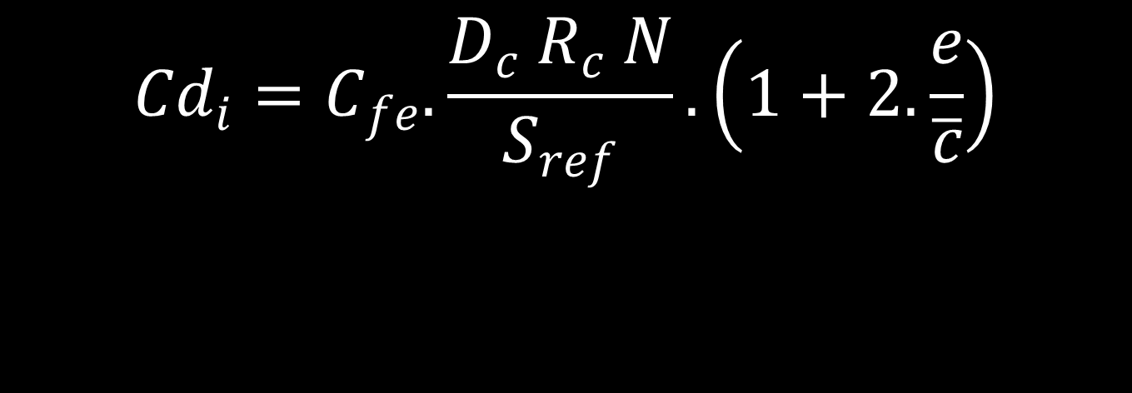
CD DE INTERFERÊNCIA
$${Cd}_{i}=C_{fe}.\frac{D_{c} R_{c} N}{S_{ref}}.\left(1+2.\frac{e}{\overline{c}}\right)$$

Slide 14
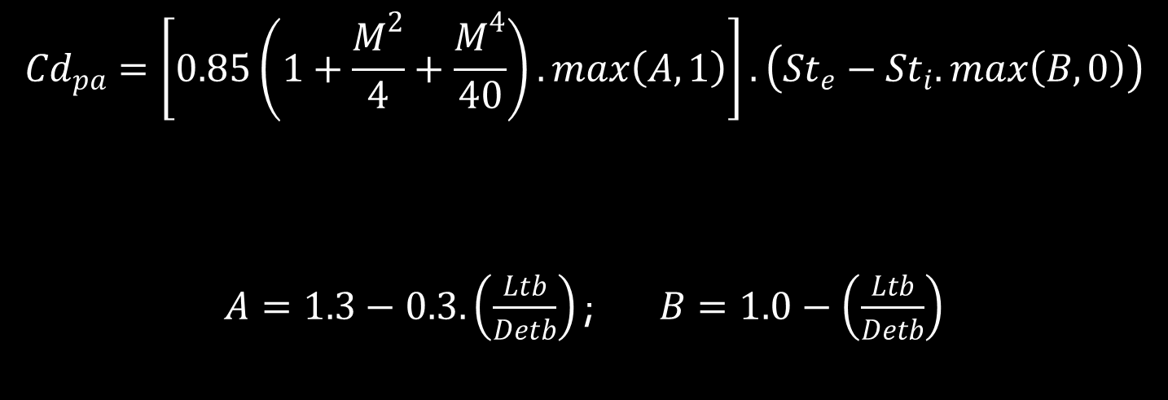
CD PARASITA
$${Cd}_{pa}=\left[0.85\left(1+\frac{M^{2}}{4}+\frac{M^{4}}{40}\right).max\left(A,1\right)\right].\left({St}_{e}−{St}_{i}.max\left(B,0\right)\right)$$
$A=1.3−0.3.\left(\frac{Ltb}{Detb}\right)$ ; $B=1.0−\left(\frac{Ltb}{Detb}\right)$

Slide 15

CD TOTAL
$$Cd=\left({Cd}_{a}+ {Cd}_{b}+{Cd}_{p}+{Cd}_{i}+{Cd}_{pa}+{Cd}_{vs}\right)1.05$$

Slide 16
RESULTADOS
Minifoguete | Apogeu real | Apogeu Rocksim | Apogeu OpenRocket | Apogeu trajetória1p1
LAE - 44 | 318 | 502,9 | 349 | 272,5
Pluto -1 | 91,1 | 107,0 | 90,8 | 90,24
Alfa – 2 | 44,5 | 55,6 | 47,8 | 45,57
Alfa - 6 | 121,1 | 161,1 | 114,0 | 110,1
LAE - 22 | 159,1 | 209,6 | 178,0 | 173,1

Slide 17
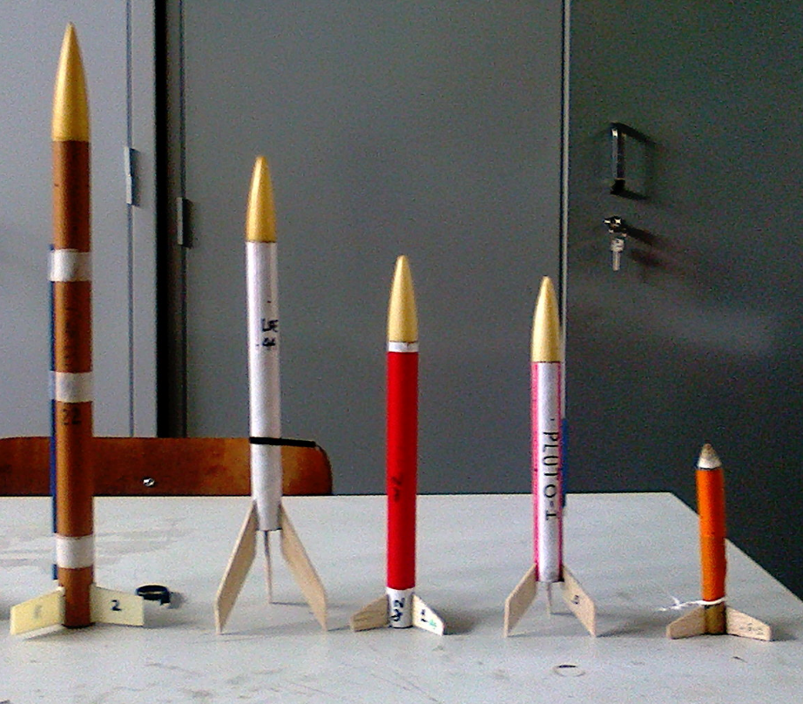
RESULTADOS

Slide 18
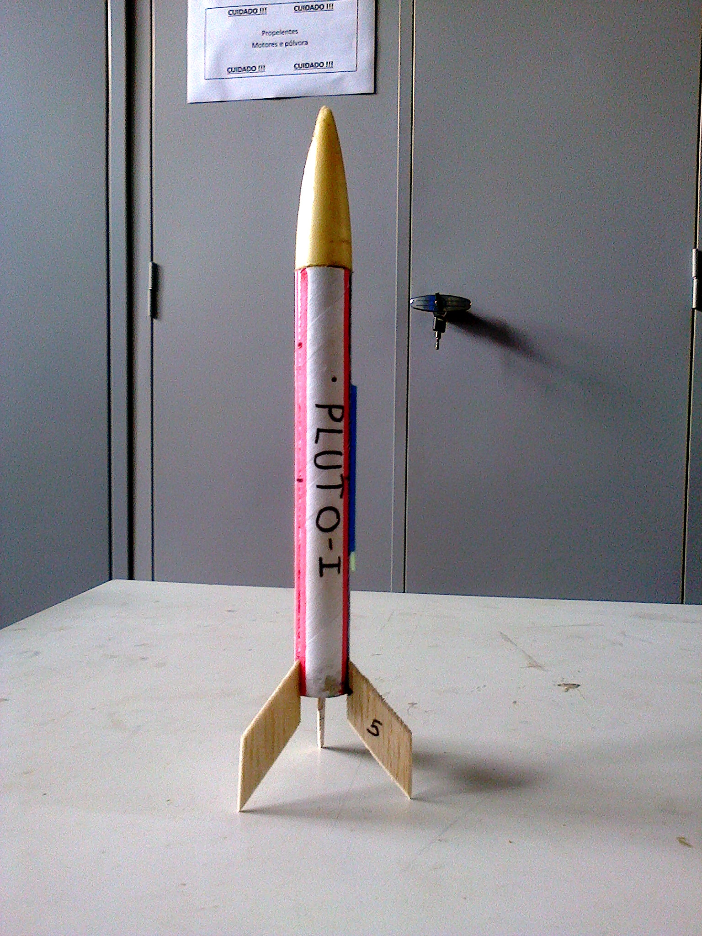
EXEMPLOS

Slide 19
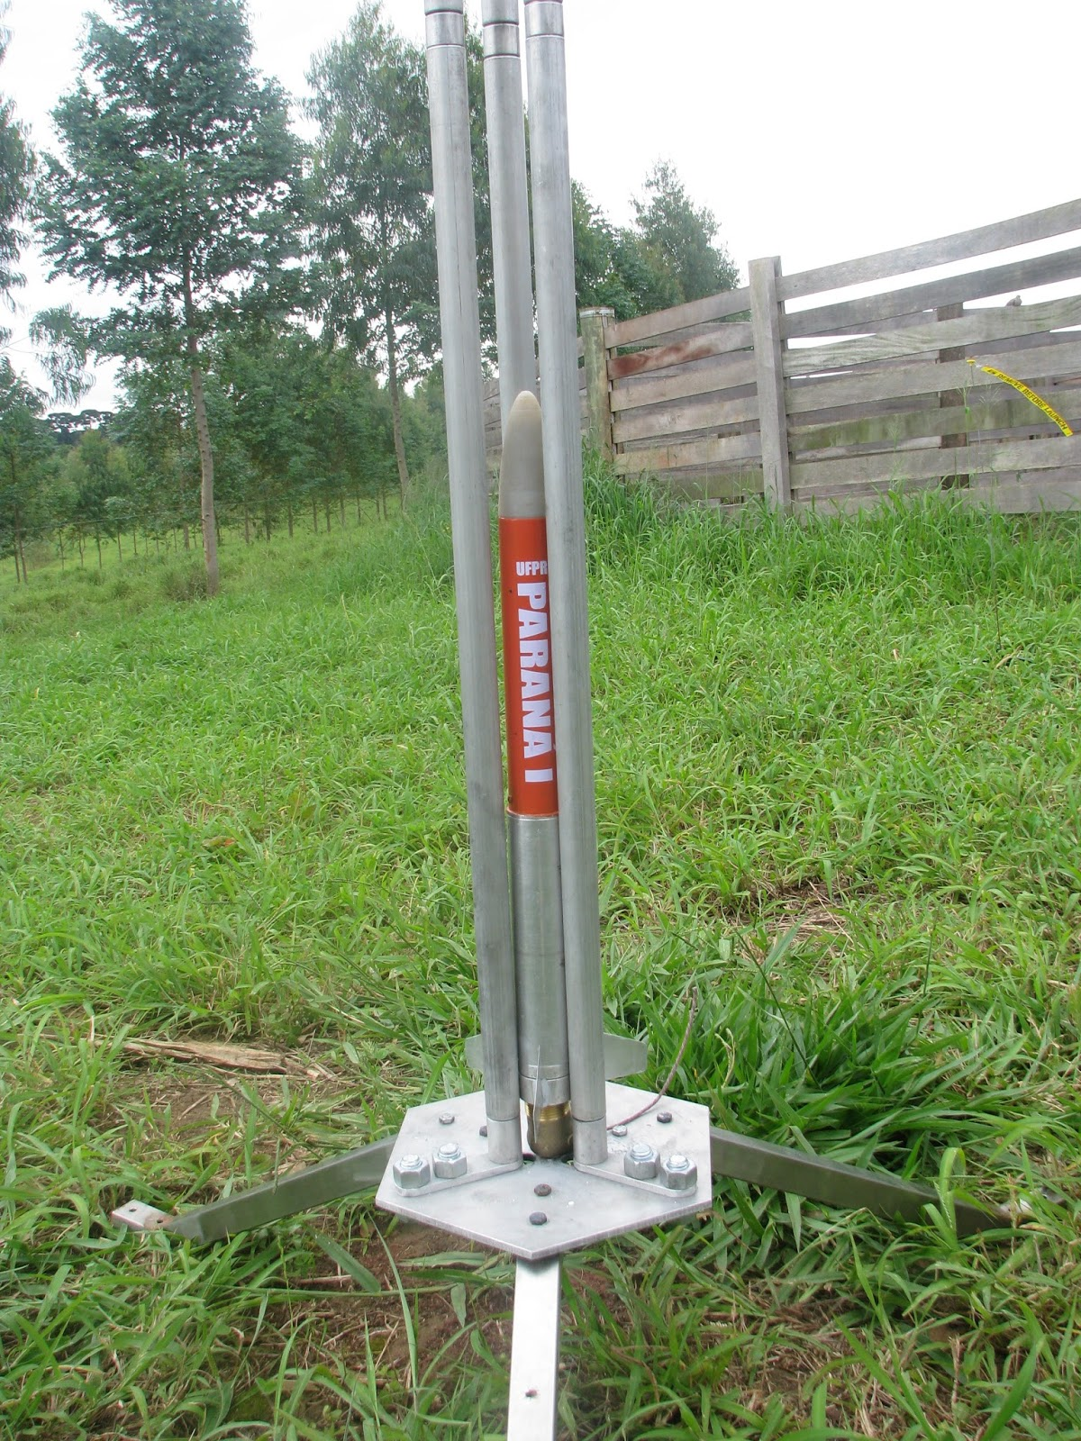
EXEMPLOS

Slide 20
REFERÊNCIAS
CANNON, B. Model Rocket Simulation with Drag Analysis, 2004.
DEMAR, J.S. Model Rocket Drag Analysis using a Computerized Wind Tunnel. NAR research & development report 52094, 1995.
GREGOREK, G. M. Aerodynamic Drag of Model Rockets . Penrose: Estes Industries, 1970.
HOERNER, S.F. Fluid-Dynamic Drag: theoretical, experimental and statistical information. Publicado pelo autor,1965.
HOULT, C.P. Drag Coefficient (rev.3.2). Rocket Science and Technology, 2013.
NISKANEN, S. OpenRocket technical documentation. 2013.
ROGERS, C.E; COOPER, D. Rogers Aeroscience RASero Aerodynamic Analysis and Flight Simulation Program: Users Manual. RASAero, 2011.
STONEY JR, W.K. Collection of zero-lift drag data on bodies of revolution from free-flight investigations. NASA technical report R-100, 1961.

Slide 21
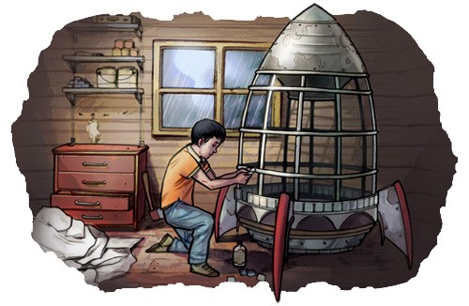
OBRIGADO!

